Slide 1
Quantum Mechanics

Slide 2
Outline
A brief history of quantum mechanics
Double-slit experiment
Stern-Gerlach experiment

Slide 3
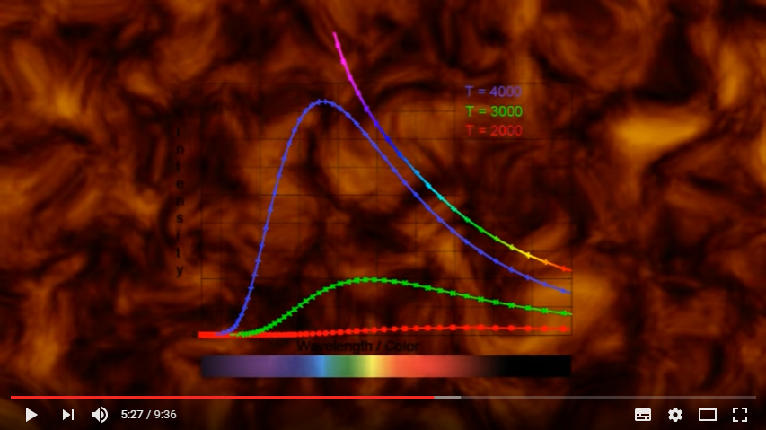
A Brief History Of Quantum Mechanics
https://www.youtube.com/watch?v=B7pACq_xWyw

Slide 4
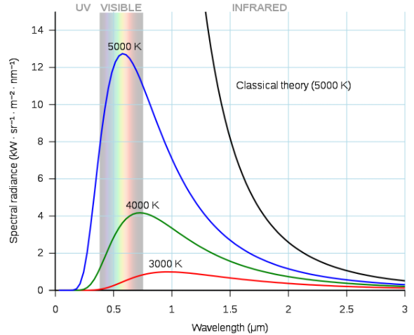
ค้นพบ Ultra violet catastrophe
Max Plank จึงต้องหาคำอธิบาย
Energy could have only discrete values.
The energy is said to be quantized.
เป็นจุดเริ่มต้นของ Quantum Mechanics
Einstein ทดลอง shine a light upon a metal plate can release electrons from the plate แต่ต้องใช้ wave length (สี) ที่เหมาะสม ไม่ขึ้นกับความเข้มของแสง
เหมือน wave length เป็นตัวกำหนดว่า light packet (particle) จะมี energy ได้เท่าใด ถ้า energy ไม่พอ ไม่ว่าจะยิง packet ไปเท่าใด ก็จะไม่มี electrons หลุดออกมา แต่แสงก็มีพฤติกรรมหลายอย่างแบบคลื่น (wave)

Slide 5
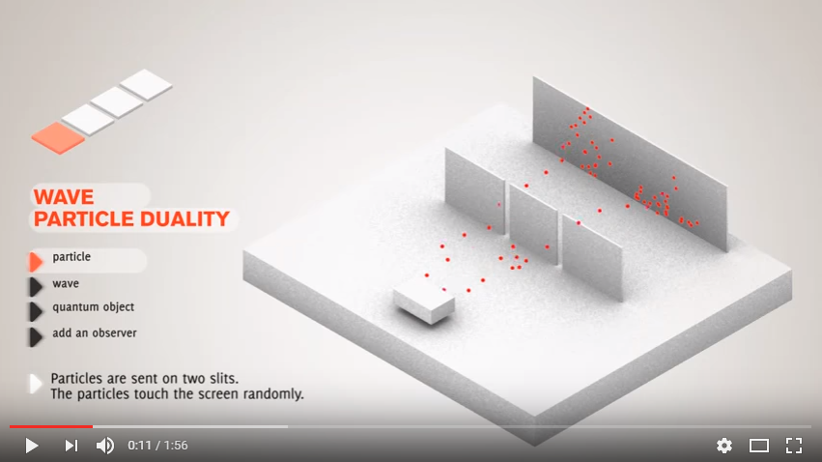
Double-Slit Experiment
https://www.youtube.com/watch?v=Xmq_FJd1oUQ

Slide 6
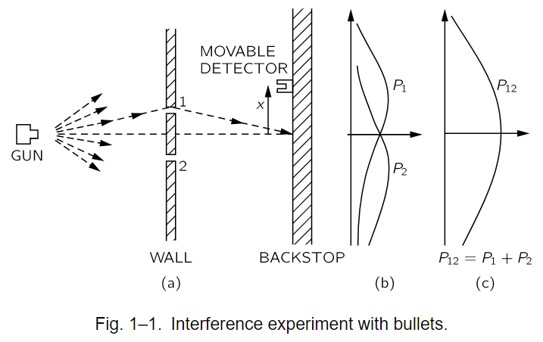
Double-Slit Experiment
P1 เปิดรู 1 P2 เปิดรู 2 P12 เปิดรู 1 และ 2
http://www.feynmanlectures.caltech.edu/III_01.html

Slide 7
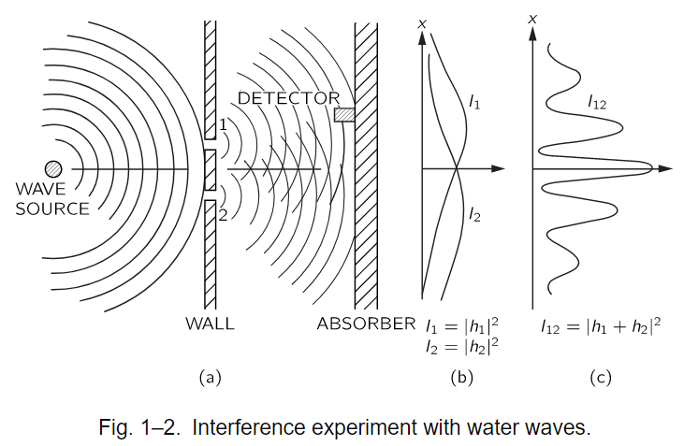
Double-Slit Experiment

Slide 8
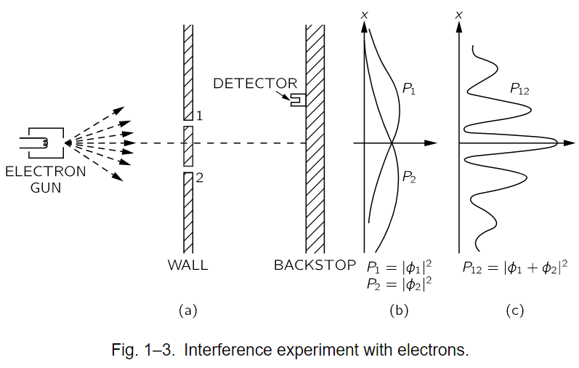
Double-Slit Experiment

Slide 9
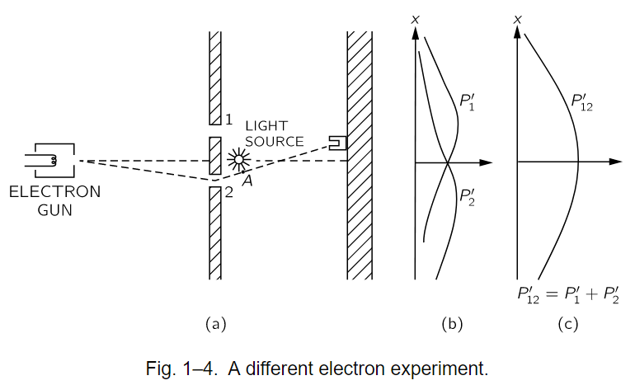
Double-Slit Experiment

Slide 10
Quantum Mechanics
“A mathematical framework or set of rules for the construction of physical theories.”

Slide 11
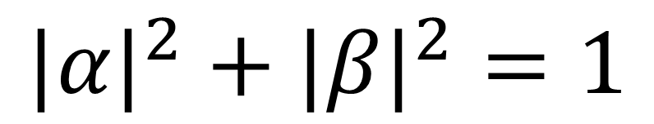
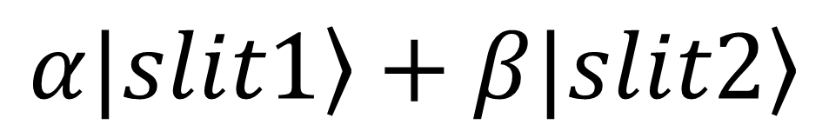
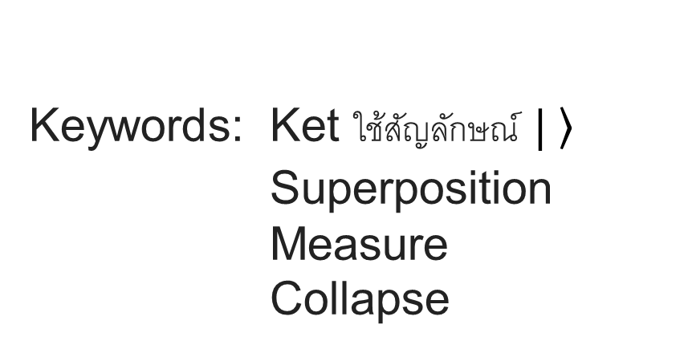
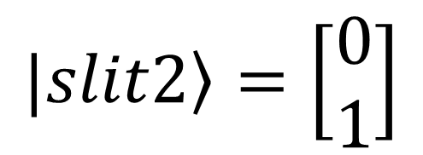
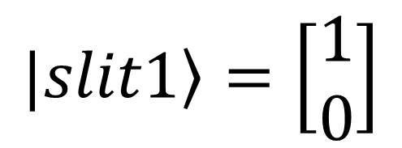
Mathematical Framework
$$\left.|slit1\right\rangle =\left[\begin{matrix}1 \\ 0\end{matrix}\right]$$
$$α\left.|slit1\right\rangle +β\left.|slit2\right\rangle$$
$$\left.|slit2\right\rangle =\left[\begin{matrix}0 \\ 1\end{matrix}\right]$$
$${|α|}^{2}+{|β|}^{2}=1$$
Vector Basis
(ถ้าจำไม่ได้ ดูนิยามใน Linear Algebra)
Keywords: Ket ใช้สัญลักษณ์ $\left.| \right\rangle$ Superposition
Measure
Collapse
https://mathworld.wolfram.com/VectorBasis.html

Slide 12
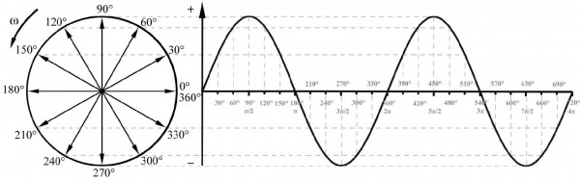
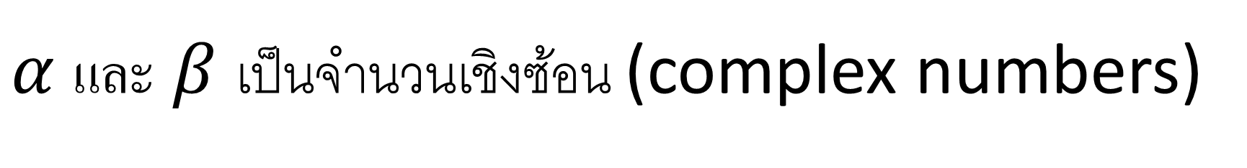


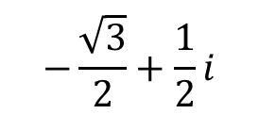

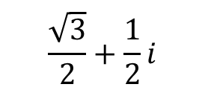
$α และ β$เป็นจำนวนเชิงซ้อน (complex numbers)
Imaginary part
$$\frac{\sqrt{3}}{2}+\frac{1}{2}i$$
radius = 1
$$i$$
Real part
$$1$$
$$−\frac{\sqrt{3}}{2}+\frac{1}{2}i$$
$$−1$$

Slide 13
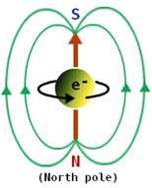
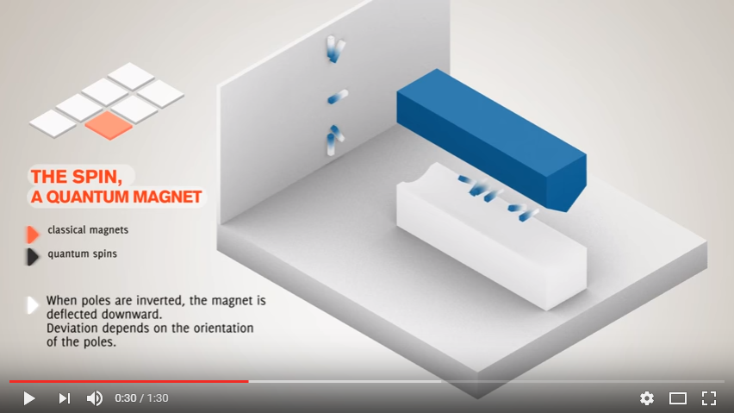
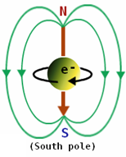
Stern-Gerlach Experiment
https://www.youtube.com/watch?v=rg4Fnag4V-E

Slide 14
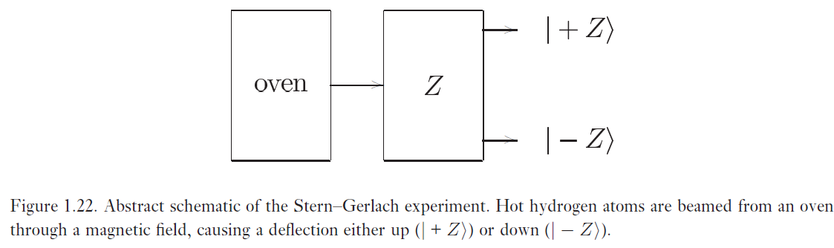
Stern-Gerlach Experiment
Video: https://www.youtube.com/watch?v=rg4Fnag4V-E

Slide 15
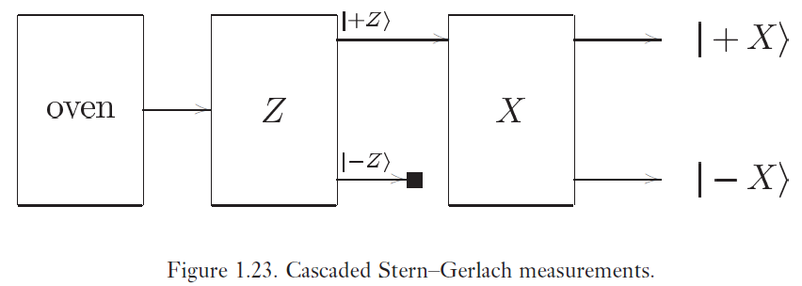
Stern-Gerlach Experiment

Slide 16
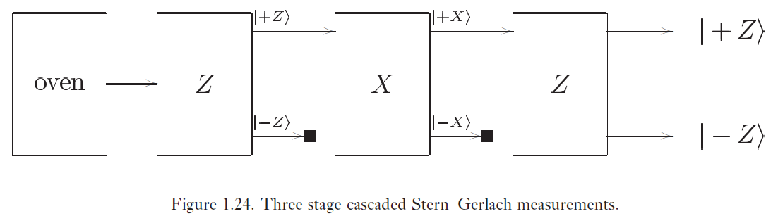
Stern-Gerlach Experiment

Slide 17
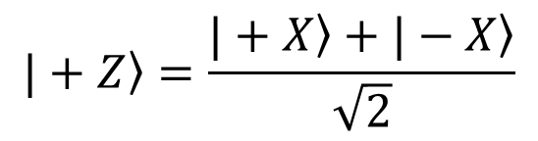
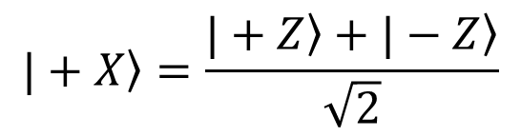
Explanation
$$\left.|+Z\right\rangle =\frac{\left.|+X\right\rangle +\left.|−X\right\rangle }{\sqrt{2}}$$
$$\left.|+X\right\rangle =\frac{\left.|+Z\right\rangle +\left.|−Z\right\rangle }{\sqrt{2}}$$
วัดได้ทีละ basis เท่านั้น ถ้าเปลี่ยน basis (เอียงเครื่องวัดไป 90 องศา) ผลการวัดจะ independent (ดูตัวอย่างในบทต่อ ๆ ไป จะเอียงเครื่องวัดที่มุมต่าง ๆ กันให้ดู)
?

Slide 18
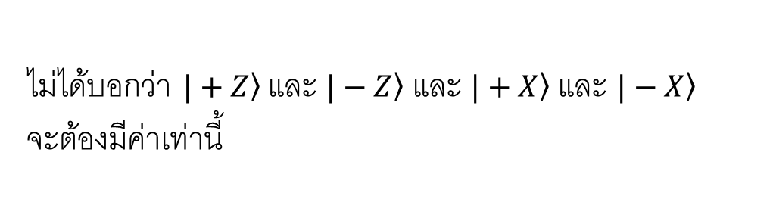
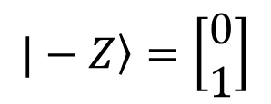
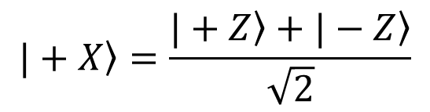
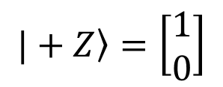
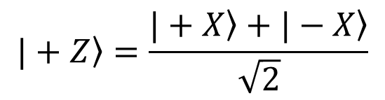
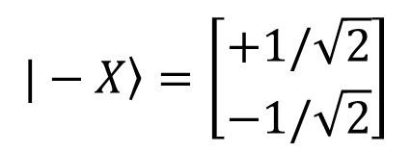
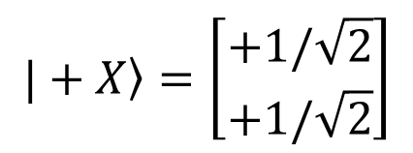
Vector Basis (example)
$$\left.|+Z\right\rangle =\left[\begin{matrix}1 \\ 0\end{matrix}\right]$$
แค่ยกตัวอย่างให้ดูเท่านั้น ว่ามี vector basis 2 ชุด ที่สอดคล้องกับเงื่อนไข
$$\left.|−Z\right\rangle =\left[\begin{matrix}0 \\ 1\end{matrix}\right]$$
$$\left.|+Z\right\rangle =\frac{\left.|+X\right\rangle +\left.|−X\right\rangle }{\sqrt{2}}$$
$$\left.|+X\right\rangle =\left[\begin{matrix}+1/\sqrt{2} \\ +1/\sqrt{2}\end{matrix}\right]$$
$$\left.|+X\right\rangle =\frac{\left.|+Z\right\rangle +\left.|−Z\right\rangle }{\sqrt{2}}$$
ไม่ได้บอกว่า $\left.|+Z\right\rangle$ และ $\left.|−Z\right\rangle$ และ $\left.|+X\right\rangle$ และ $\left.|−X\right\rangle$ จะต้องมีค่าเท่านี้
$$\left.|−X\right\rangle =\left[\begin{matrix}+1/\sqrt{2} \\ −1/\sqrt{2}\end{matrix}\right]$$

Slide 19
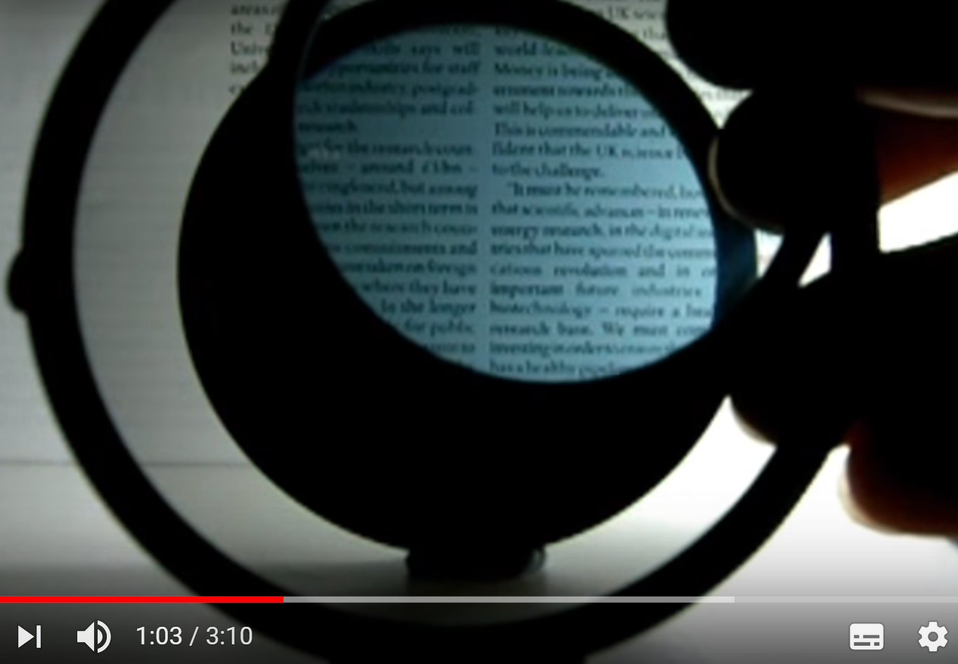
Polarized Light
จากการสังเกตปรากฏการณ์ธรรมชาติต่าง ๆ ทำให้นักวิทยาศาสตร์ค่อย ๆ สร้างโมเดลคณิตศาสตร์เพื่ออธิบายโลกและจักรวาล (ซึ่งไม่น่าจะเป็น if-else rules ต้องมีกฎเดียวสำหรับทุกสิ่งและกาลเวลา) และนำไปสู่ Quantum Mechanics
https://www.youtube.com/watch?v=ZudziPffS9E

Slide 20

